Slide 1
স্বাগতম

Slide 2
শিক্ষক পরিচিতি
নামঃ মোঃ ফেরদৌস ওয়াহিদ
সহকারী শিক্ষক(বিজ্ঞান)
মাধবপুর পাইলট উচ্চ বিদ্যালয়
মাধবপুর হবিগঞ্জ
মোবাইলঃ০১৭১০১৯৬৪০২

Slide 3
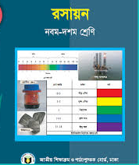
পাঠ পরিচিতি
শ্রেণীঃনবম
শিক্ষার্থী সংখ্যাঃ 30 জন
বিষয়ঃ রসায়ন বিজ্ঞান
অধ্যায়ঃ নবম(এসিড ক্ষারক সমতা)
সময়ঃ ৫০ মিনিট

Slide 4
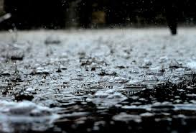
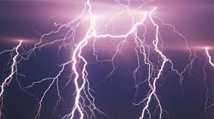
কিসের ছবি দেখছ?
এখানে কি এসিড থাকতে পারে?
বৃষ্টির ও বজ্রপাতের
হ্যা থাকতে পারে।
এসিড মিশ্রিত বৃষ্টিকে কী বলে?
এসিড বৃষ্টি

Slide 5
সময়ঃ৪মিনিট
আমাদের আজকের বিষয় হলো
এসিড বৃষ্টি

Slide 6
শিখনফলঃ
এসিড বৃষ্টির ধারণা ব্যাখ্যা করতে পারবে।
এসিড বৃষ্টির ক্ষতিকর দিক ব্যাখ্যা করতে পারবে।
পানি চক্র ব্যাখ্যা করতে পারবে।
পানির খরতা ব্যাখ্যা করতে পারবে।

Slide 7
সময়ঃ১০ মিনিট
$${NO}_{2}$$
$${CO}_{2}$$
$${SO}_{2}$$
এগুলোকে চিনতে পারছ?
এদেরকে কী বলে?
অধাতব অক্সাইড
অধাতব অক্সাইডগুলো পানির সাথে বিক্রিয়া করে বিভিন্ন এসিড উৎপন্ন করে।
বিশুদ্ধ বায়ুতে কিছু পরিমাণ ${CO}_{2}$ ${NO}_{2}$ ইত্যাদি থাকে।

Slide 8
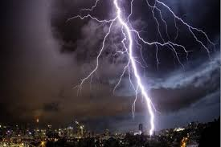
কিসের ছবি দেখছ?
বজ্রপাতের ছবি
বজ্রপাতের সময় তাপমাত্রা ৩০০০$℃$ সৃষ্টি হয়।
৩০০০$℃$ তাপমাত্রায় বায়ুর নাইট্রোজেন ও অক্সিজেন বিক্রিয়া করে নাইট্রিক অক্সাইড তৈরি করে।নাইট্রিক অক্সাইড অক্সিজেনের সাথে বিক্রিয়া করে ${NO}_{2}$ তৈরি করে।
$N_{2}$ + $O_{2}$ = NO,

Slide 9
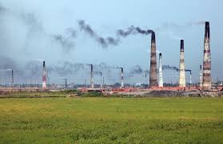
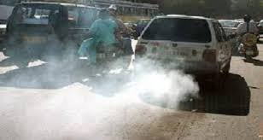
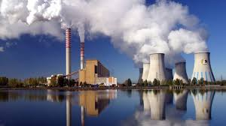
${CO}_{2}(g)$ + $H_{2}O(l)$ = $H_{2}CO3(aq)$
${NO}_{2}(g)$ + $H_{2}O(l)$ = ${HNO}_{2}(aq)$ + ${HNO}_{3}(aq)$
$H_{2}CO3(aq)$ + বৃষ্টির পানি = এসিড বৃষ্টি
ফলে বৃষ্টির পানির pH এর মান ৫ থেকে ৬ এর মধ্যে থাকে।
এগুলো মনুষ্য সৃষ্ট কারণ, এগুলো থেকে প্রচুর পরিমাণ কার্বন ডাইঅক্সাইড বাতাসের সাথে মিশে। যা বৃষ্টির পানির সাথে বিক্রিয়া করে এসিড বৃষ্টির সৃষ্টি করে।

Slide 10
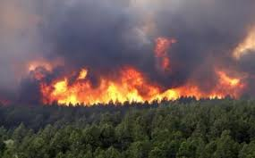
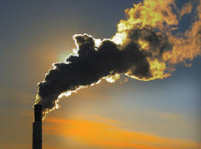
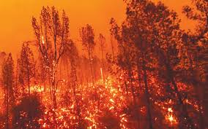
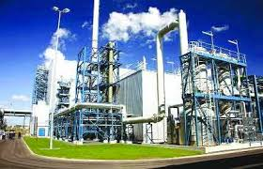
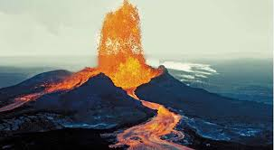
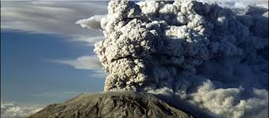
চল আমরা আরো কিছু ছবি দেখি
দাবানল
দাবানল
ইটভাটা
আগ্নেগিরির ধোয়া
বিদ্যুৎকেন্দ্র
আগ্নেগিরি লাভা

Slide 11
সময়ঃ৫মিনিট
একক কাজঃ
বজ্রপাতের ফলে যে এসিড তৈরি হয় তা সমীকরণসহ ব্যাখ্যা কর।

Slide 12
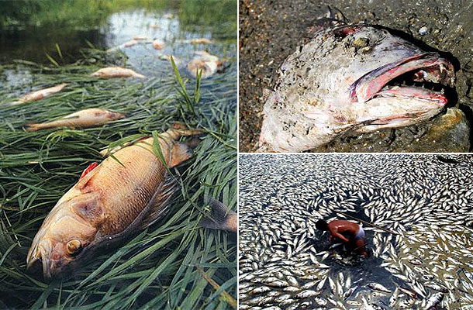
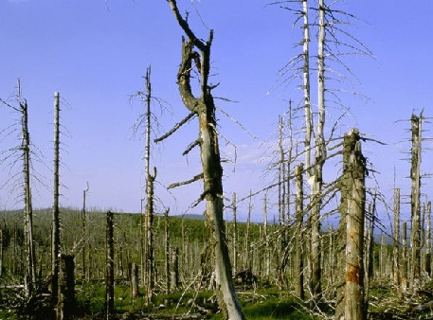
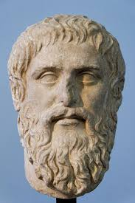
${CO}_{2}(g)$ + $H_{2}O(l)$ = $H_{2}CO3(aq)$
${NO}_{2}(g)$ + $H_{2}O(l)$ = ${HNO}_{2}(aq)$ + ${HNO}_{3}\left(aq\right)$
$H_{2}CO3(aq)$ + বৃষ্টির পানি = এসিড বৃষ্টি
ফলে বৃষ্টির পানির pH এর মান ৫ থেকে ৬ এর মধ্যে থাকে।
এছাড়াও রয়েছে- ${SO}_{2}(g)$ + $H_{2}O(l)$ = $H_{2}SO4(aq)$
সময়ঃ১০মিনিট
এসিড বৃষ্টির কারণে মাটি,পুকুর, ডুবা, নদী,সমুদ্র ইত্যাদির পানি দূষিত হয়। স্থাপনা ক্ষতিগ্রস্থ হয়, উদ্ভিদ ক্ষতিগ্রস্থ হয়। মাছ ও অন্যান্য প্রণী মারা যায়। ফসলের ক্ষতি হয়।

Slide 13
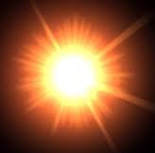
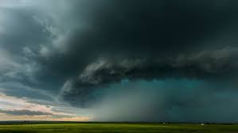
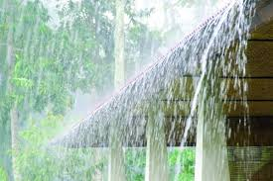
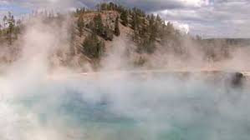
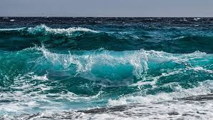
পানি চক্র

Slide 14
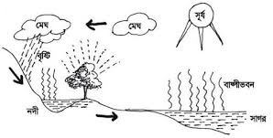
এটিকে পানি চক্র বলে।

Slide 15
সময়ঃ১০মিনিট
দলীয় কাজঃ
পানি চক্রের চিহ্নিত চিত্র অংকন কর।

Slide 16
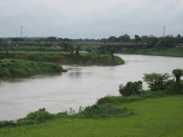
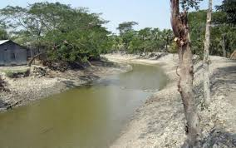
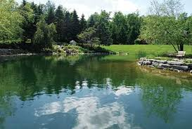
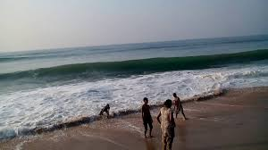
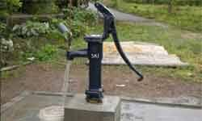
নদী
খাল
পুকুর
কিসের ছবি দেখছ?
সমুদ্র
নলকূপ

Slide 17
সময়ঃ৫মিনিট
নদী,খাল, পুকুর, সমূদ্র,ও নলকূপের পানিতে বিভিন্ন খনিজ লবণ দ্রবীভূত থাকে।
ম্যাগনেসিয়াম সালফেট
ক্যালসিয়াম ক্লোরাইড
ক্যালসিয়াম সালফেট
ম্যাগনেসিয়াম ক্লোরাইড
ম্যাগনেসিয়াম কার্বনেট
ক্যালসিয়াম কার্বনেট
ক্যালসিয়াম বাইকার্বনেট
ইত্যাদি খনিজ লবণ পানিতে দ্রবীভূত থাকলে পানিতে সহজে সাবানের ফেনা উৎপন্ন হয় না। ঐসব পানিকে খর পানি বলে।

Slide 18
তাহলে বলা যায়, যে সকল পানিতে সাবানের ফেনা কম হয় তাকে খর পানি বলে। যেমন- নলকূপের পানি
আর যে সকল পানিতে সাবানের ফেনা বেশি হয় তাদের মৃদু পানি বলে। পুকুরের পানি ।
ম্যাগনেসিয়াম, ক্যালসিয়ামের লবণ ছাড়াও আয়রন, ম্যাঙ্গানিজের লবণ থাকলেও পানি খর হতে পারে।

Slide 19
ক্ষর পানিতে সাবান ঘষলে সহজে ফেনা উৎপন্ন হয় না। কারণ সাবান হলো উচ্চতর ফেটি/ জৈব এসিডের সোডিয়াম বা পটাসিয়ামের লবণ। যেমন- সোডিয়াম স্টিয়ারয়েট। সোডিয়াম স্টিয়ারয়েট($C_{17}$ $H_{35}COONa$ ) হলো উচ্চতর জৈব এসিডের সোডিয়াম লবণ।
এটি সাবান হিসেবে ব্যবহার করা হয়। আর এ সাবান দিয়ে খর পানিতে কাপড় কাচা হলে ততক্ষণ পর্যন্ত ফেনা উঠে না যতক্ষণ পর্যন্ত পানিতে ক্যালসিয়াম বা পটাসিয়ামের লবণ উপস্থিত থাকে। কিন্তু সাবান ক্ষয়প্রাপ্ত হয়।
$C_{17}$ $H_{35}COONa$ + ${CaCl}_{2}$ = ${(C}_{17}$ $H_{35}COO)2Ca$ + NaCl
$C_{17}$ $H_{35}COOK$ + ${CaCl}_{2}$ = ${(C}_{17}$ $H_{35}COO)2Ca$ + KCl
ক্ষর পানির কোন ক্ষতিকর প্রভাব আছে কি?

Slide 20
খর পানির কারণে পানির পাইপ, কলকারখানাতে, ব্রয়লারের ভিতরে খর পানি ব্যবহার করলে খর পানিতে থাকা বিভিন্ন খনিজ লবণ পাইপের গায়ে জমা হয়। ফলে পাইপের গায়ে মোটা আস্তরণ তৈরি হয়। ফলে পানি প্রবাহ বাধা পায়। যেকোনো সময় পাইপ ফেটে যেতে পারে।
সুতরাং পানির মধ্যে যে ধর্মের জন্য পানিতে সাবান ভালোভাবে ময়লা পরিষ্কার করতে পারে না পানির সেই ধর্মকে পানির খরতা বলে।
পানির খরতা দুই রকম হতে পারে যথা- ১। অস্থায়ী ক্ষরতা,২। স্থায়ী ক্ষরতা

Slide 21
অস্থায়ী ক্ষরতাঃ পানিতে ক্যালসিয়াম, ম্যাগনেসিয়াম, আয়রন প্রভৃতি লবণের বাইকার্বনেট লবণ দ্রবীভূত থাকলে অস্থায়ী ক্ষরতার সৃষ্টি করে এবং এই পানি অস্থায়ী ক্ষর পানি নামে পরিচিত।
অস্থায়ী ক্ষর পানিকে তাপ দিলে অদ্রবণীয় কার্বনেট লবণ উৎপন্ন হয়। এ লবণ পানিতে তলানী আকারে জমা হয়। এই তলানী থেকে ছাকনীর মাধ্যমে পানিকে সহজেই পৃথক করা যায় এবং অস্থায়ী ক্ষরতা দূর হয় আর অস্থায়ী খর পানি মৃদু পানিতে পরিণত হয়।
${Ca(HCO}_{3})2$ $∆$ ${CaCO}_{3}$ + ${CO}_{2}$ + $H_{2}O$

Slide 22
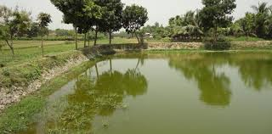
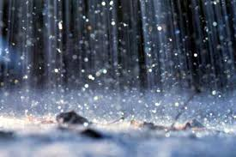
স্থায়ী ক্ষরতাঃ পানিতে ক্যালসিয়াম, ম্যাগনেসিয়াম, আয়রন প্রভৃতি লবণের ক্লোরাইড বা সালফেট লবণ দ্রবীভূত থাকলে স্থায়ী ক্ষরতার সৃষ্টি করে এবং এই পানি স্থায়ী ক্ষর পানি নামে পরিচিত।
স্থায়ী ক্ষর পানিকে তাপ দিলে ক্ষরতা দূর হয় না। বিভিন্ন বিক্রিয়ার মাধ্যমে এই ক্ষরতা দূর করা যায়। সাধারণত বদ্ধ জলাশয়ের পানি মৃদু হয়। পুকুর, ডোবা এমনকি বৃষ্টির পানিও মৃদু হয়।

Slide 23
মৃদু পানিঃ
মৃদু পানিতে ক্যালসিয়াম, ম্যাগনেসিয়াম, আয়রন প্রভৃতি ধাতুর লবণ খুব বেশি দ্রবীভূত থাকে না। স্থায়ী ক্ষর পানি থেকে স্থায়ী ক্ষরতা দূর করে মৃদু পানিতে পরিণত করা হয়।
স্থায়ী ক্ষর পানির মধ্যে সোডিয়াম কার্বনেট যোগ করলে সোডিয়াম কার্বনেট ক্যালসিয়াম আয়ন ও ম্যাগনেসিয়াম আয়নের সাথে বিক্রিয়া করে ক্যালসিয়াম কার্বনেট ও ম্যাগনেসিয়াম কার্বনেটের অধঃক্ষেপ উৎপন্ন করে। ফলে পানি থেকে ক্যালসিয়াম ও ম্যাগনেসিয়াম আয়ন পানি থেকে অপসারিত হয়। অর্থাৎ স্থায়ী ক্ষারতা দূর হয়।
${CaCl}_{2}$ + ${Na}_{2}{CO}_{3}$ = ${CaCO}_{3}$ + NaCl

Slide 24
সময়ঃ৫মিনিট
দলীয় কাজঃ
স্থায়ী খর পানিকে মৃদু পানিতে পরিণত করার প্রক্রিয়া উদাহরণসহ ব্যাখ্যা কর।

Slide 25
সময়ঃ৪মিনিট
মূল্যায়ণঃ
১। আমরা স্বাসের সময় কোন গ্যাস ত্যাগ করি?
২। বজ্রপাতের সময় তাপমাত্রা কত থাকে?
৩। বৃষ্টির পানির pH কত?
৪। কার্বনিক এসিডের সংকেত কী?
৫। সাবানের সংকেত বল।
৬। খর পানি কাকে বলে?
৭। মৃদু পানি বলতে কী বুঝায়?
৮। খর পানি কত প্রকার?
৯। খর পানিকে কীভাবে মৃদু করা যায়?

Slide 26
বাড়ির কাজঃ
তোমার আশেপাশে এসিড বৃষ্টির ফলে ক্ষতি হয়েছে এমন একটি বিষয় চিহ্নিত কর এবং কী ধরণের ক্ষতি হয়েছে তা ব্যাখ্যা কর।

Slide 27
ধন্যবাদ সবাইকে

